Slide 1
NHIỆT LIỆT CHÀO MỪNG CÁC THẦY CÔ GIÁO
VỀ DỰ GIỜ
NĂM HỌC 2023 - 2024
ĐẠO ĐỨC LỚP 4
Giáo viên: Đặng Thị Hà

Slide 2
PHÒNG GIÁO DỤC VÀ ĐÀO TẠO THỊ XÃ DUY TIÊN
TRƯỜNG TIỂU HỌC PHƯỜNG HOÀNG ĐÔNG
SINH HOẠT CHUYÊN MÔN CẤP TRƯỜNG
CHUYÊN ĐỀ DẠY HỌC CÁC MÔN HỌC/
HOẠT ĐỘNG GIÁO DỤC LỚP 4
Môn : Đạo đức
Bài 3. Em nhận biết sự cảm thông, giúp đỡ người gặp khó khăn ( Tiết 1 )
Giáo viên : Đặng Thị Hà
Hoàng Đông, ngày 11 tháng 8 năm 2023

Slide 4
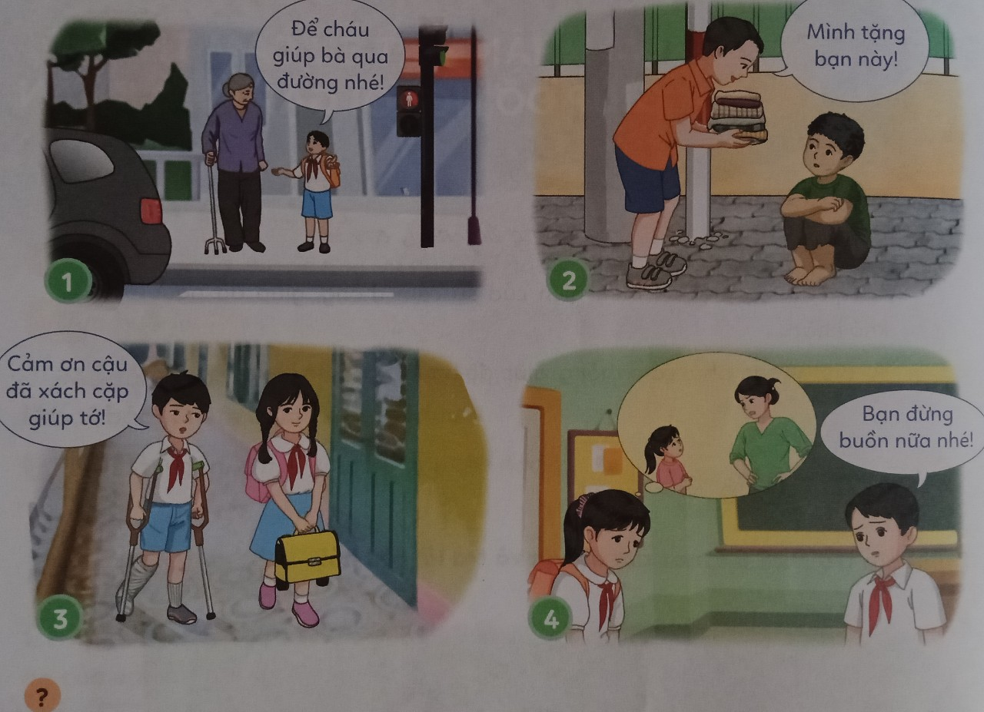
1. Quan sát tranh và trả lời câu hỏi
?
a. Các bạn đã làm gì để cảm thông, giúp đỡ người gặp khó khăn?
b. Em hãy kể thêm những biểu hiện khác của sự cảm thông, giúp đỡ người gặp khó khăn.

Slide 5
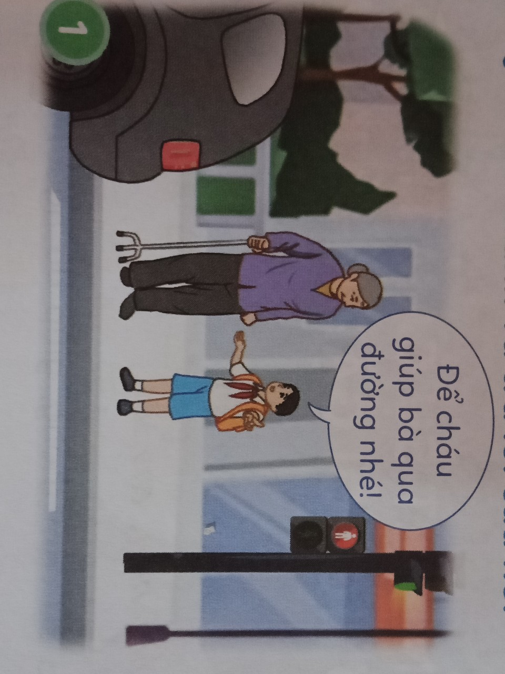
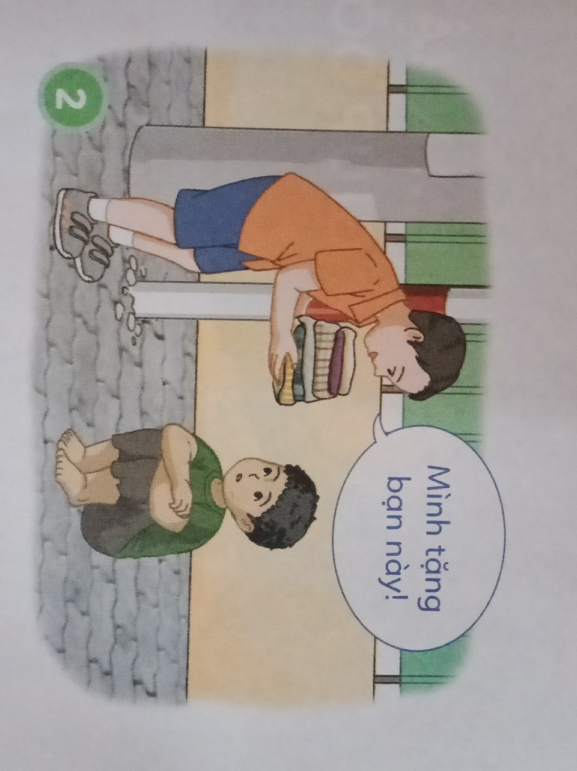

Slide 6
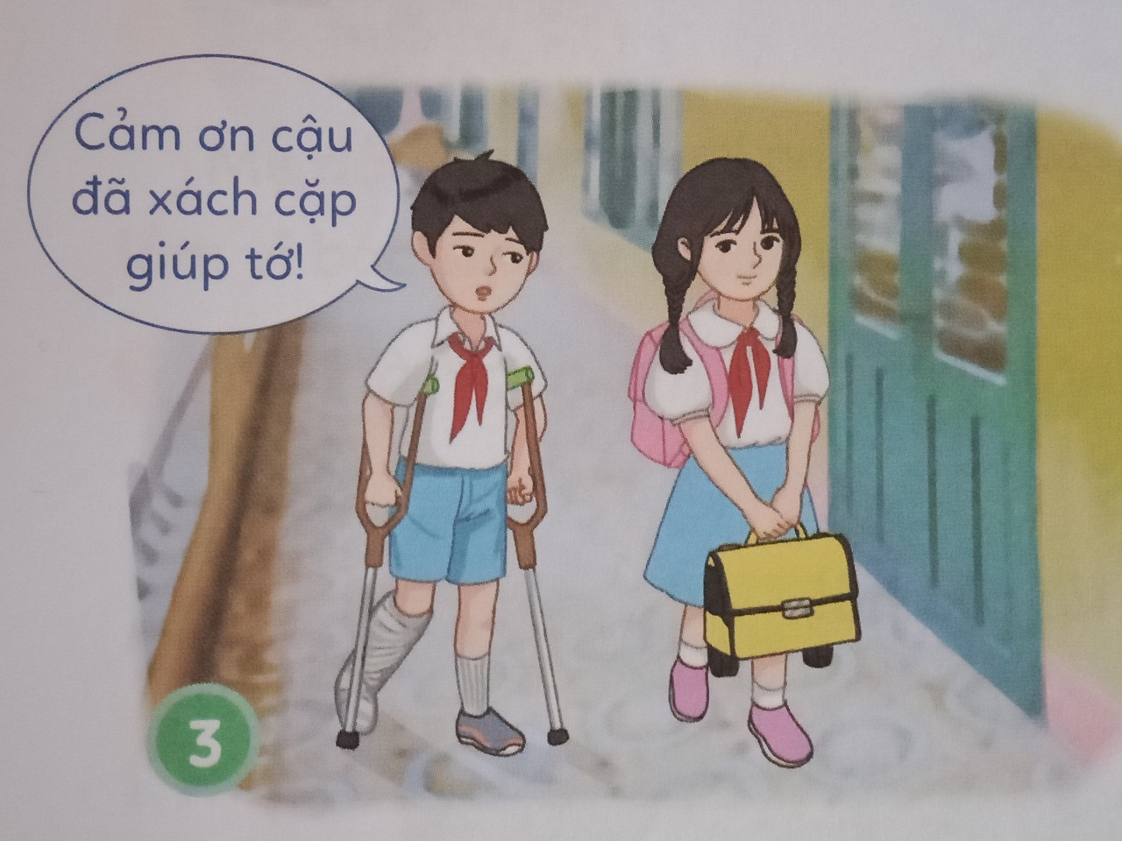
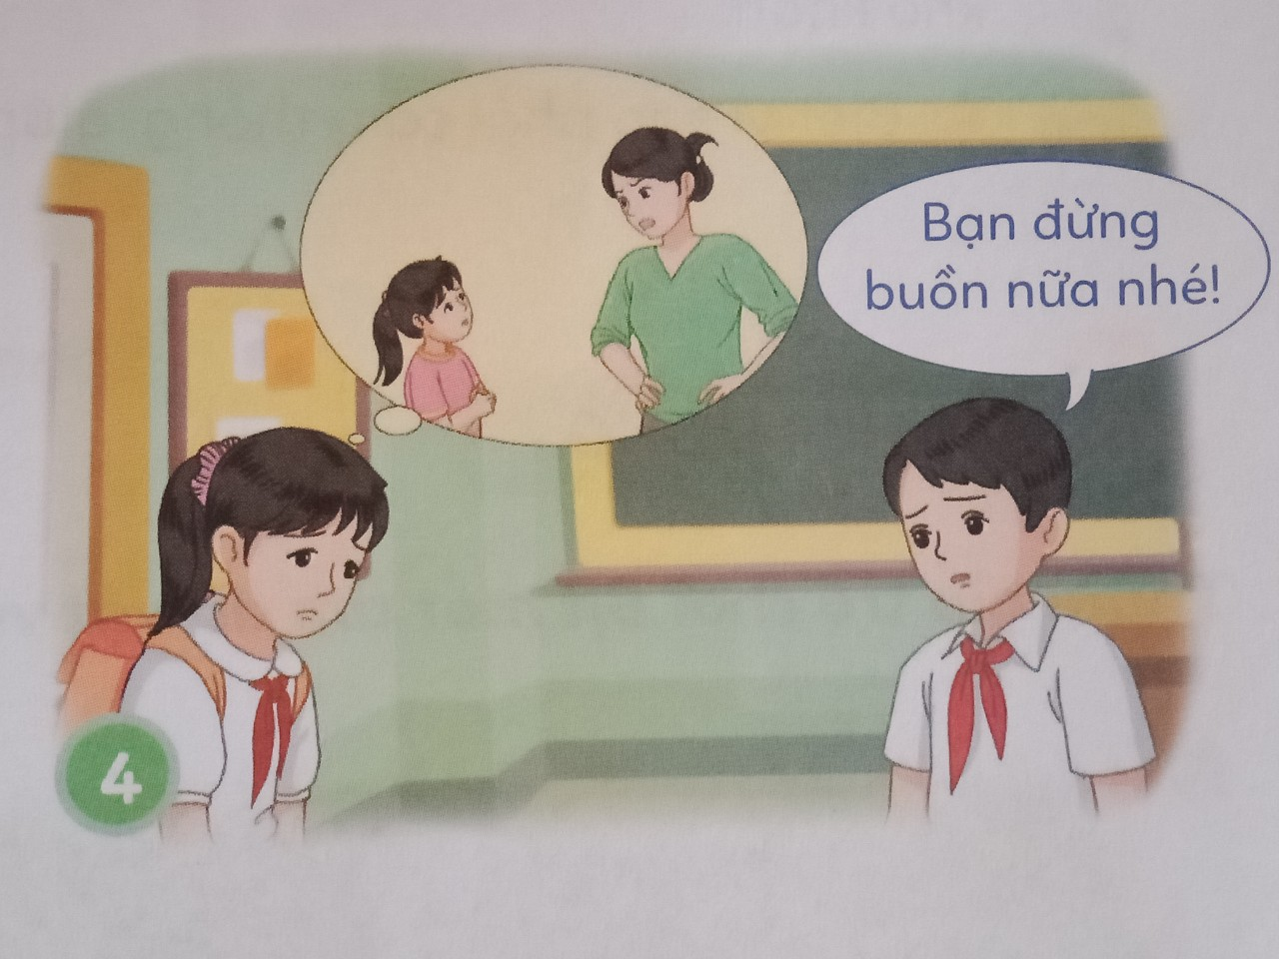

Slide 8
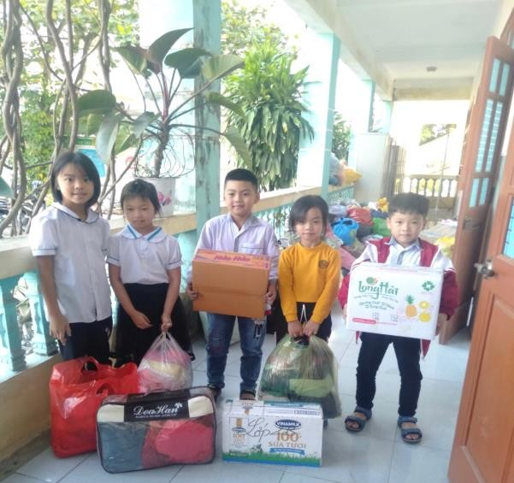
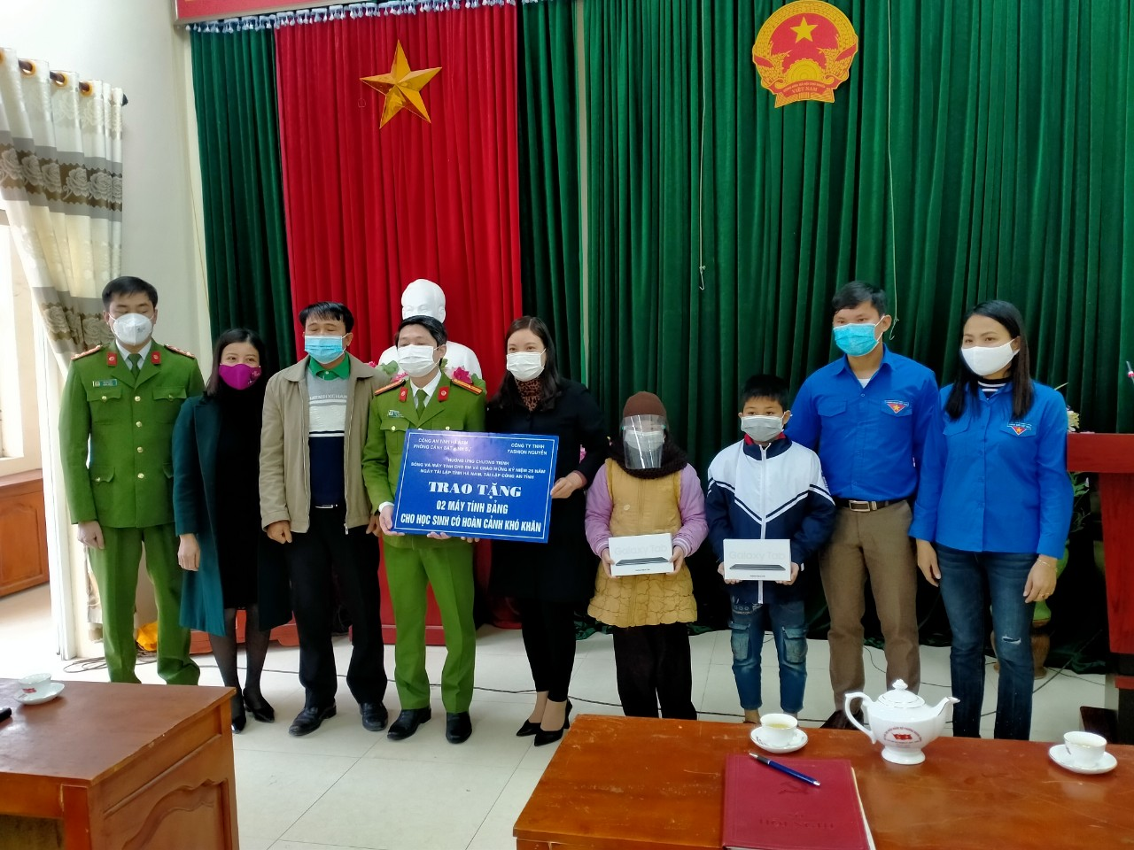
Ủng hộ đồng bào lũ lụt
Tặng quà học sinh có hoàn cảnh khó khăn

Slide 9
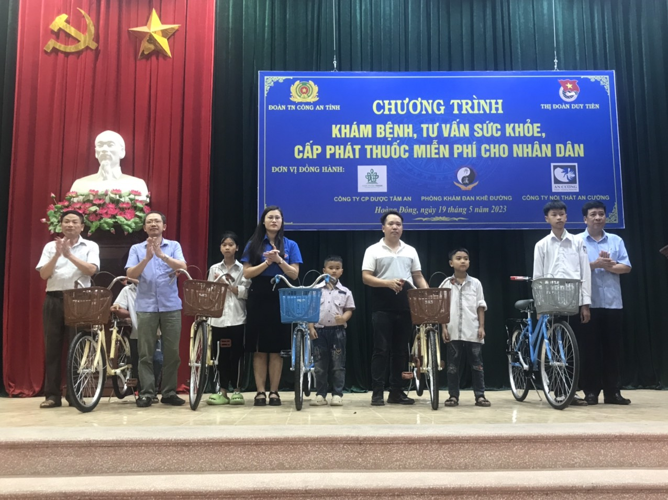
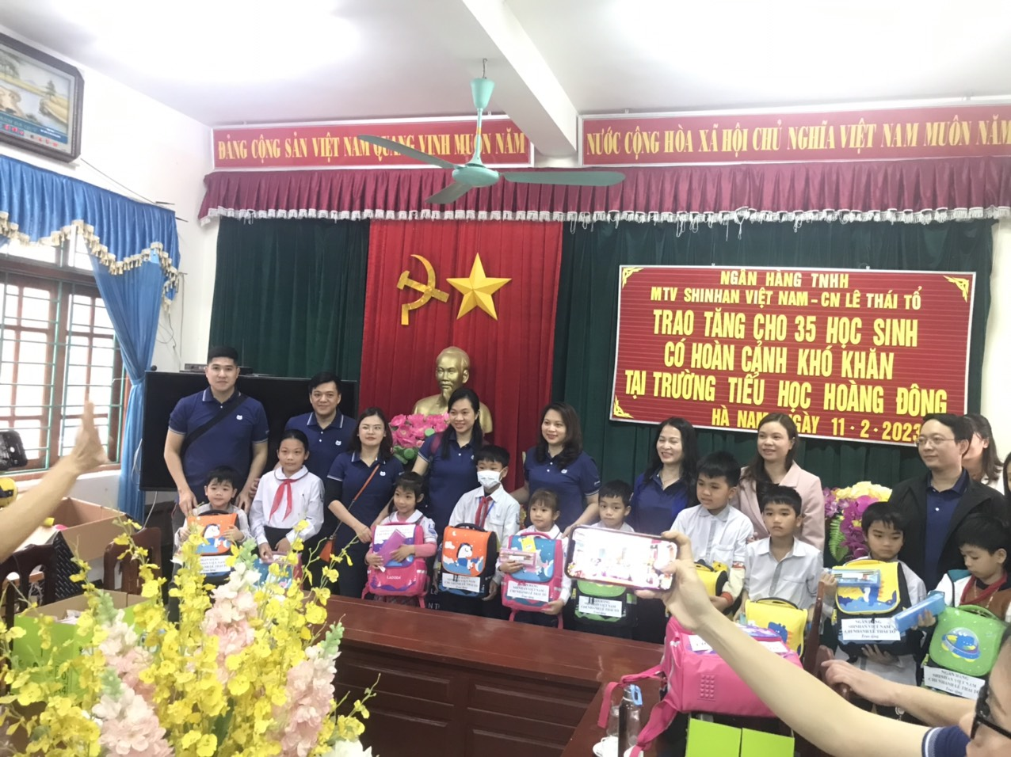
Tặng xe đạp học sinh có hoàn cảnh khó khăn.
Tặng cặp học sinh có hoàn cảnh khó khăn.

Slide 10
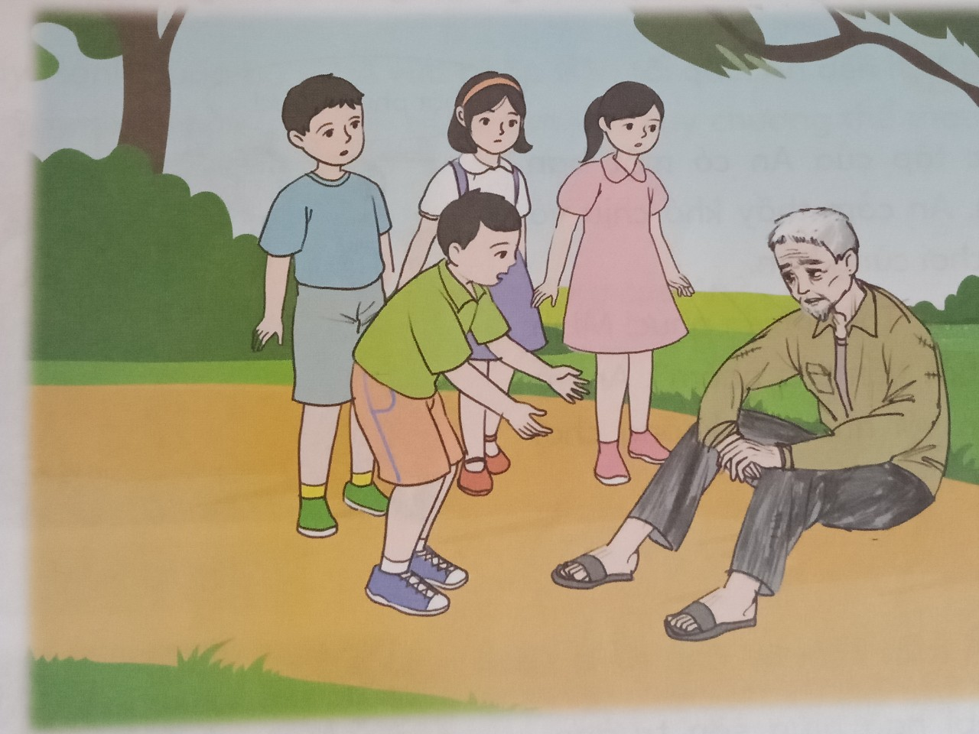

2. Đọc câu chuyện và trả lời câu hỏi
Các em nhỏ và ông cụ
Mặt trời đã lùi dần về chân núi phía tây. Đàn sếu đang sải cánh trên cao. Sau một cuộc dạo chơi, đám trẻ ra về. Tiếng nói cười ríu rít. Bỗng các em dừng lại khi nhìn thấy một ông cụ đang ngồi ở vệ cỏ ven đường. Trông ông rất mệt mỏi, đôi mắt lộ rõ vẻ u sầu.
- Chuyện gì xảy ra với ông cụ thế nhỉ ? –Một em trai nói.
- Hay ông cụ đánh mất cái gì ?
- Chúng mình nên hỏi thử xem đi !
Các em tới chỗ ông cụ, lễ phép hỏi :
- Ông ơi, chúng cháu có thể giúp gì ông không ạ ?
Ông cụ thở nặng nhọc, nhưng đôi mắt ánh lên những tia ấm áp.
- Cảm ơn các cháu! Nhưng các cháu không giúp ông được đâu.
Ông Cụ ngừng lại, rồi nghẹn ngào nói tiếp :
- Ông đang rất buồn. Vợ của ông nằm viện mấy tháng nay rồi. Bà ốm nặng lắm, khó mà qua khỏi. Ông ngồi đây chờ xe buýt để đến bệnh viện. Ông cảm ơn lòng tốt của các cháu. Dẫu các cháu không giúp gì được, nhưng ông cũng thấy lòng nhẹ hơn.
Đám trẻ lặng đi. Các em nhìn ông cụ đầy thương cảm.
Một lát sau, xe buýt đến. giúp ông cụ lên xe rồi, các em còn đứng nhìn theo mãi mới ra về.
(Theo Xu - khôm - lin – xki, Tiếng Việt 3, NXB Giáo dục Việt Nam, 2020)
?
a. Ông cụ đã gặp khó khăn gì?
b. Các em nhỏ đã thể hiện sự cảm thông, giúp đỡ ông cụ như thế nào?
c. Sự cảm thông, giúp đỡ của các em nhỏ mang lại điều gì cho ông cụ?

Slide 11
3. Đọc các ý kiến và thực hiện yêu cầu
a. Cảm thông, giúp đỡ người gặp khó khăn để họ có thêm sức mạnh, niềm tin trong cuộc sống.
b. Không phải ai cũng luôn gặp những điều may mắn nên chúng ta cần cảm thông, giúp đỡ người gặp khó khăn.
c. Cảm thông, giúp đỡ người gặp khó khăn thể hiện mình là người tử tế.
?
a. Em thích nhất ý kiến nào? Vì sao?
b. Theo em, tại sao phải cảm thông, giúp đỡ người gặp khó khăn?

Slide 12
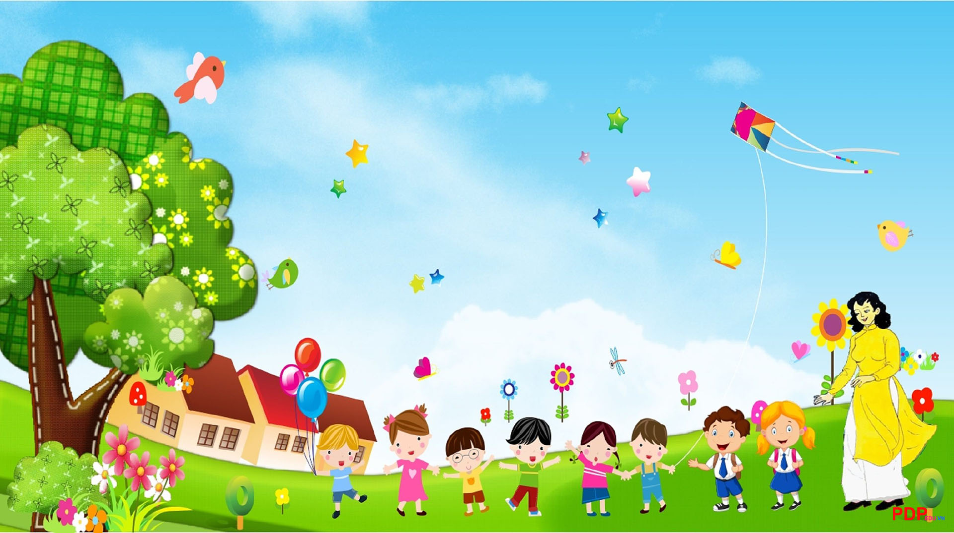

Chúc các thầy cô mạnh khỏe, công tác tốt!

Slide 13
LỜI KHUYÊN
Một miếng khi đói bằng một gói khi no.
( Tục ngữ)

Slide 14
Chúc các thầy cô mạnh khỏe, công tác tốt!

